Slide 1
Свет, цвет и альбедо

Slide 2
Теоретическая справка
Свет — электромагнитное излучение
Основная характеристика — длина волны
Видимый спектр — от 380 до 780 нм
Линейчатый спектр
Альбедо

Slide 3

Электромагнитный спектр

Slide 4

Кривая чувствительности глаза

Slide 5

Линейчатый спектр лампы дневного света

Slide 6
Цели и задачи
Калибровка установки, получение фотографий спектров
Построить калибровочную зависимость и графики интенсивности и альбедо

Slide 7
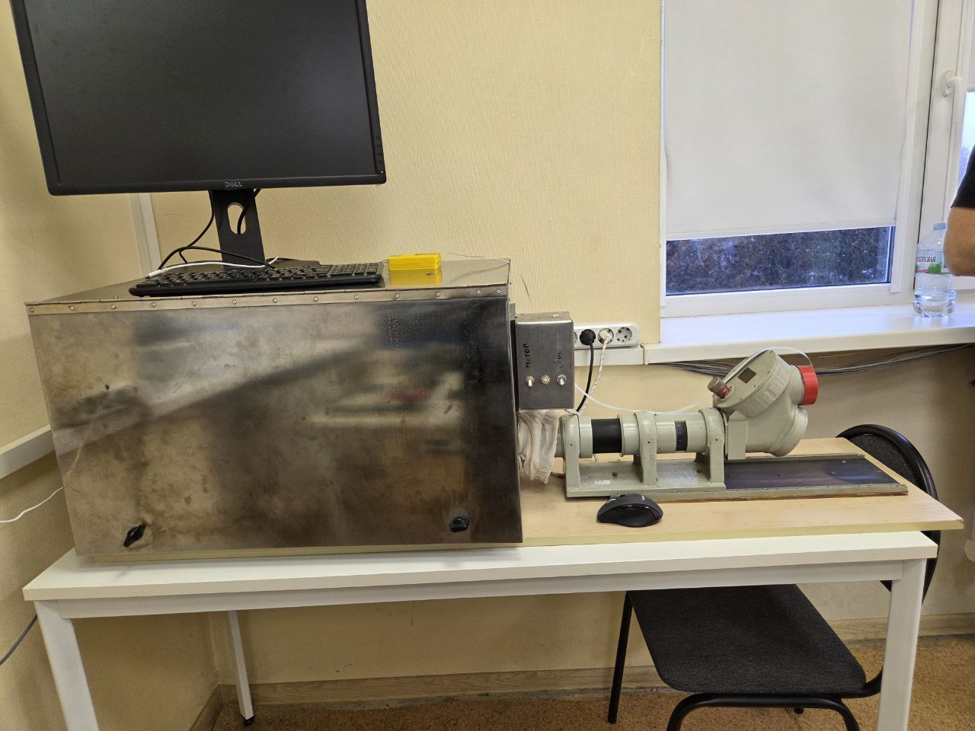
Экспериментальная установка

Slide 8
Методика
Проверка работоспособности установки
Калибровка при помощи спектра ртутной лампы
Сопоставление пиков интенсивности с известными длинами волн ртути
Построение калибровочной зависимости

Slide 9
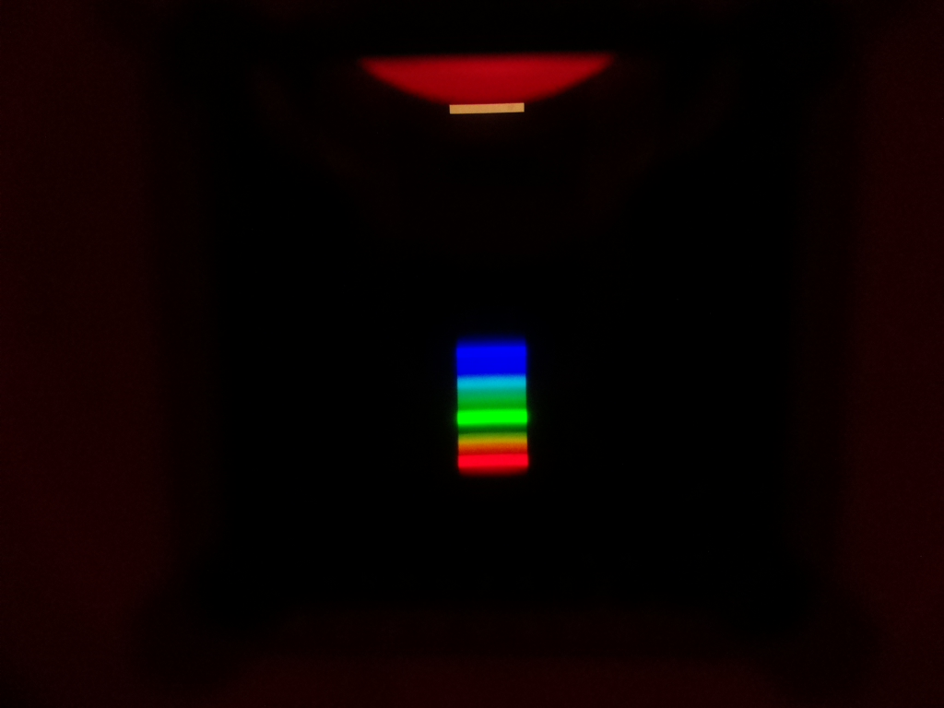
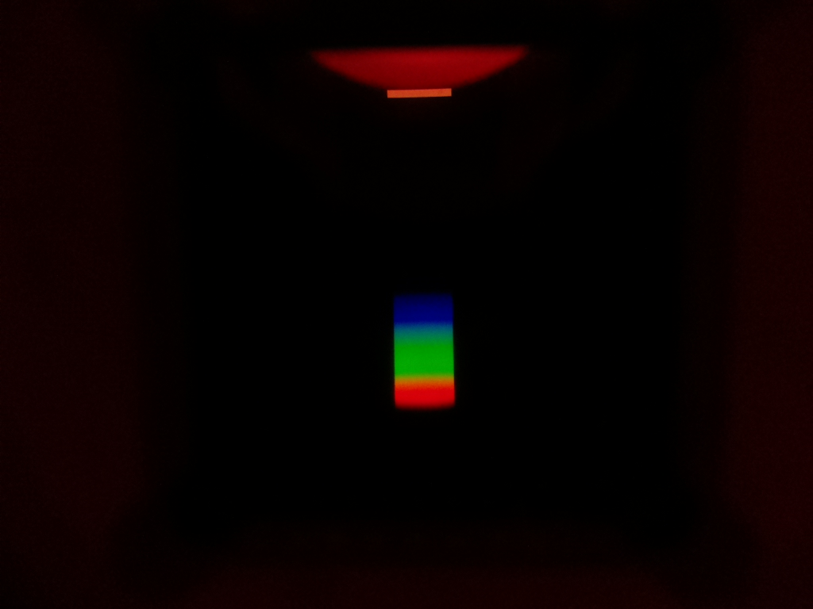
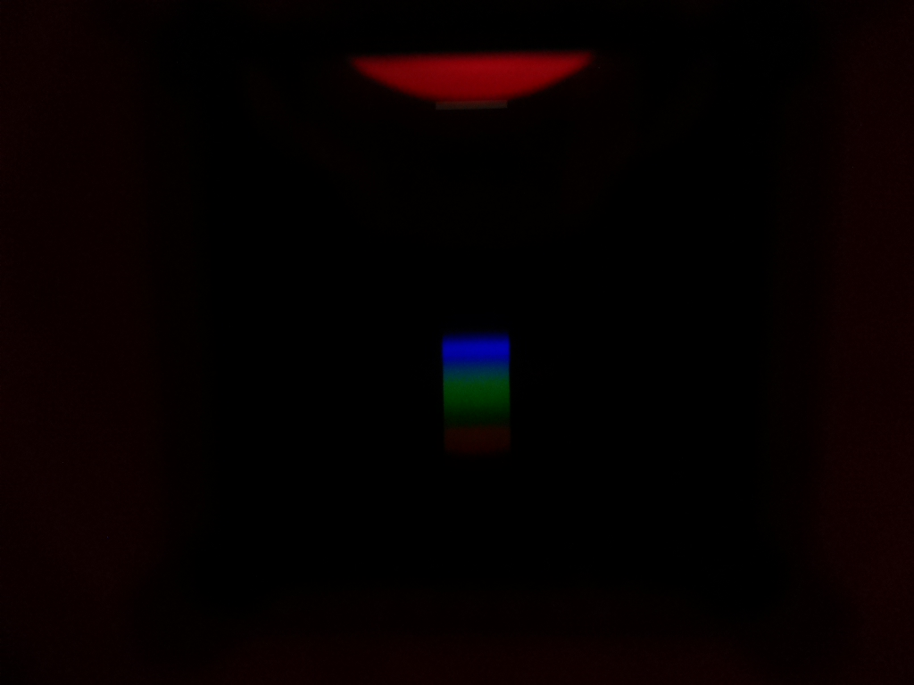
Ртутная лампа
Лампа накаливания - белый
Лампа накаливания - синий

Slide 10
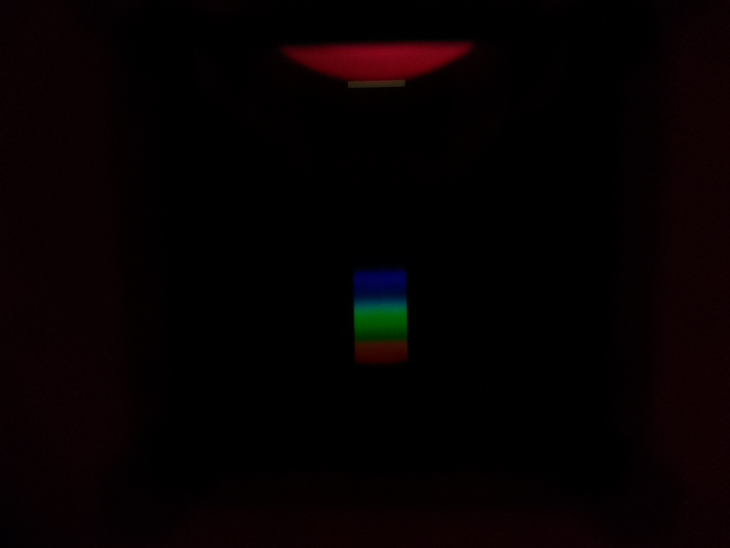
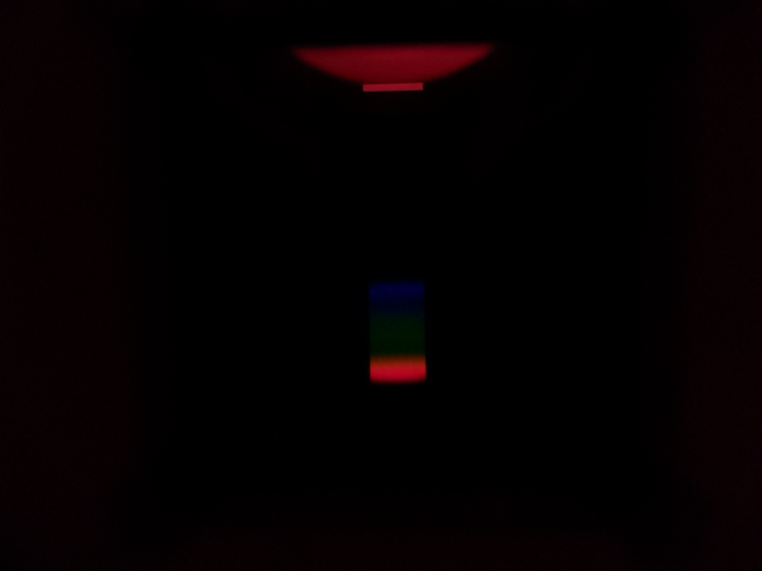
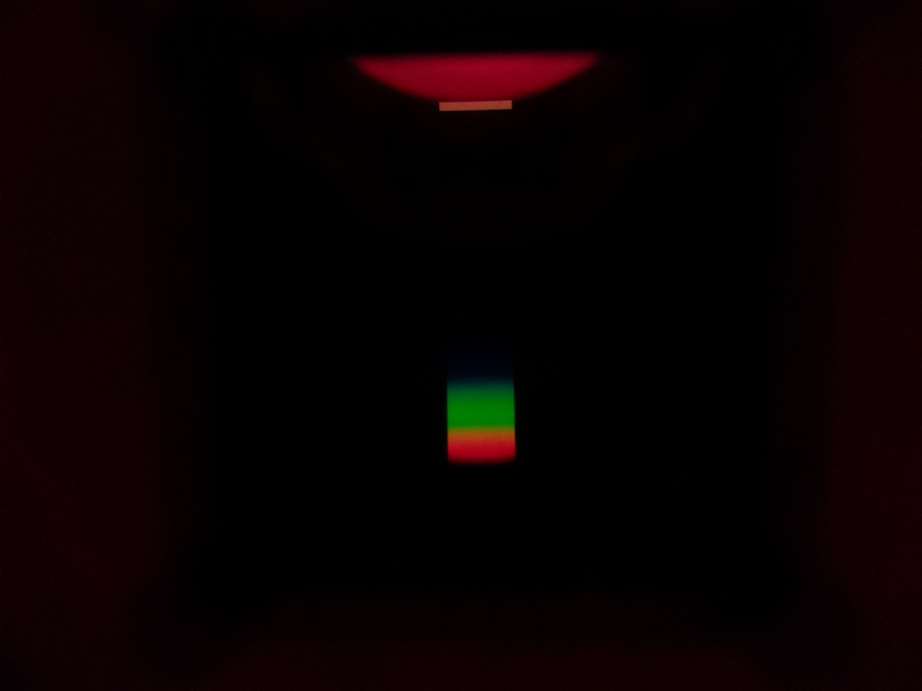
Лампа накаливания - зеленый
Лампа накаливания - красный
Лампа накаливания - желтый

Slide 11
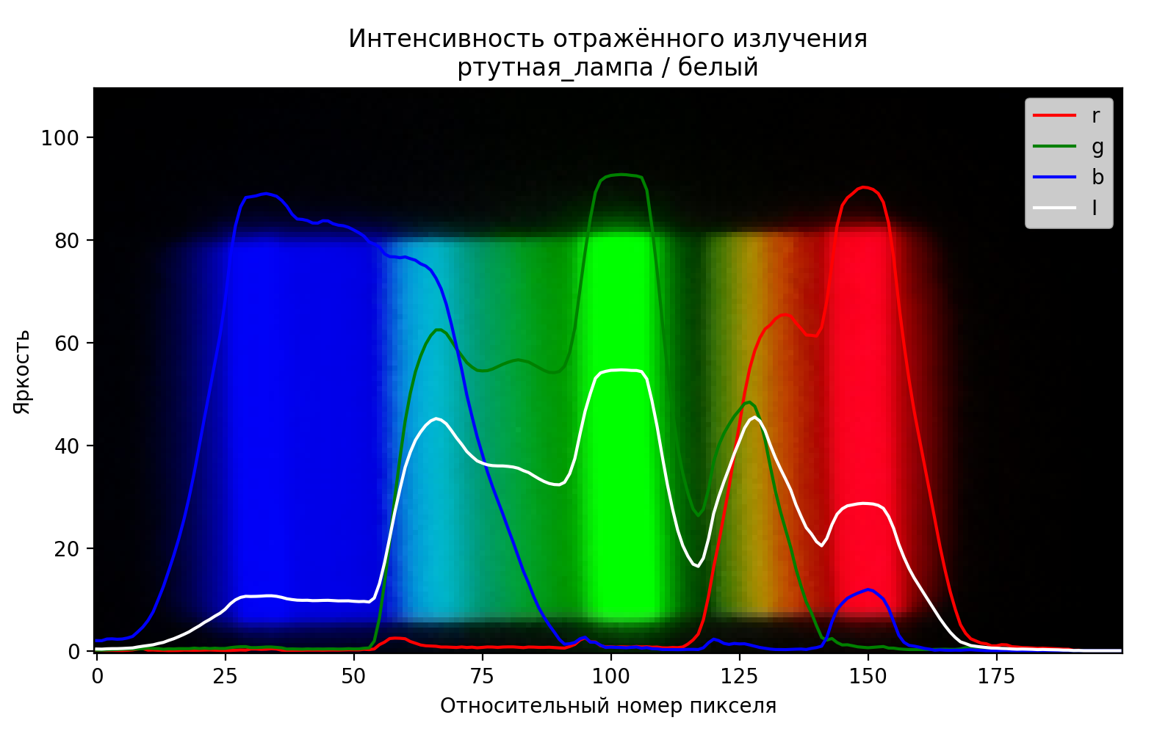

Slide 12
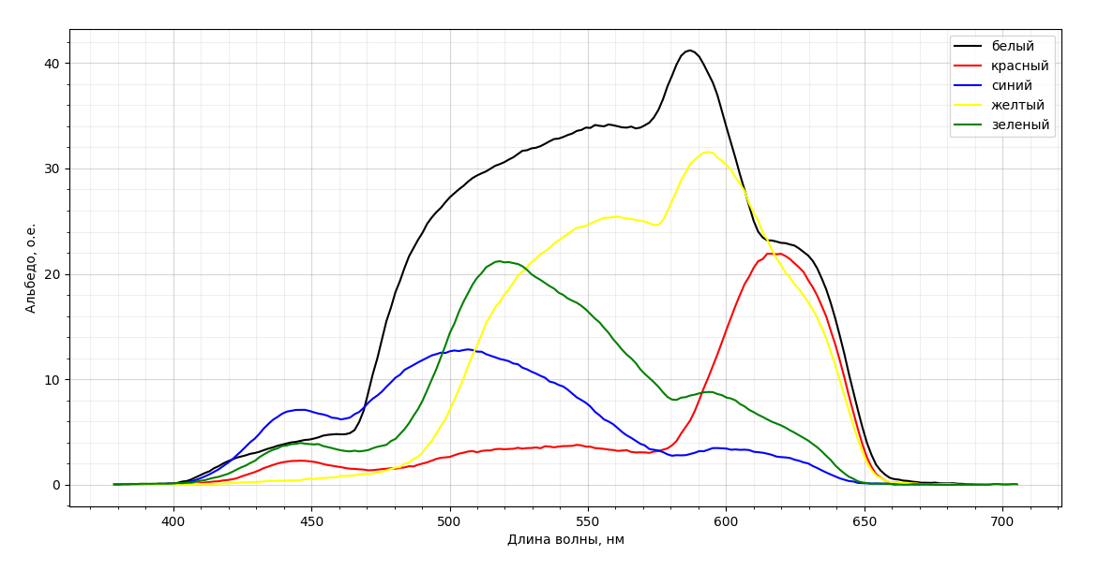

Slide 13
